Slide 1
圣洁的祭司
利未记
Notes:
创世纪——人的沉沦，罪的辖制
出埃及记—神的拯救
利未记——神的同在

Slide 2
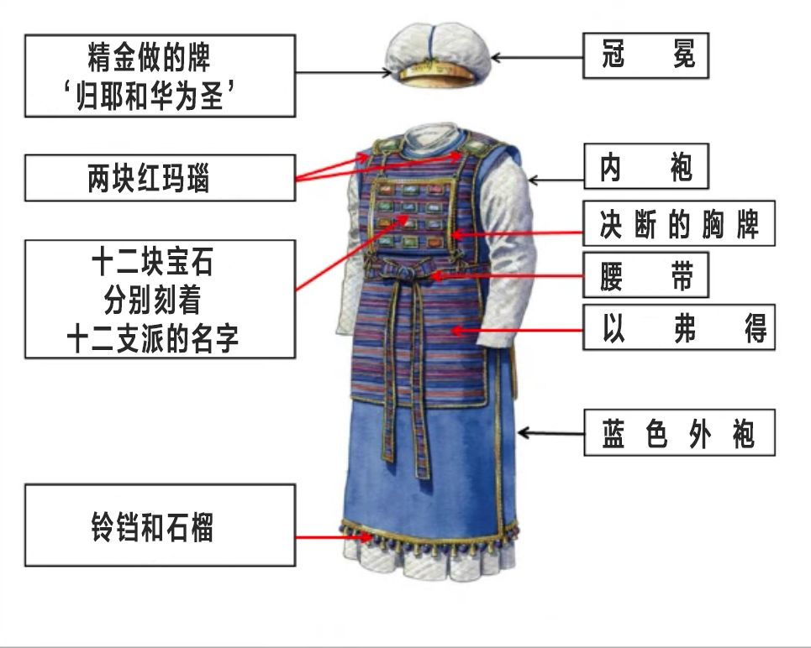
Notes:
会幕预表基督，大祭司的圣衣那就更是清楚了：你要给你哥哥亚伦作圣衣为荣耀、为华美（出28:2）。记得是荣耀与华美哦。
以弗得——神所赐的荣耀
除了金线，其他的材料与至圣所的幔子一样，非常荣耀而且这荣耀不是从人来的（努力、、）乃是神所赐的（就像我们的救恩一样）。其样式可能类似背心，穿在袍子外面，胸牌在其上。
肩牌——将神的子民担在肩上
每边有一块红玛瑙，刻了六个支派的名字，意味大祭司每一次服事神都担着以色列的百姓。基督也是这样把我们担在祂的肩上，不住的为我们代求。我们是祂的责任，是祂的负担，可是祂心甘情愿。有一子赐给我们，政权在祂肩头（赛9:6）。我们事奉神，也应该是这样。
胸牌——爱神的子民
十二块的宝石，上面刻了十二个支派的名字。我们不但在祂的肩上，更也是在祂的心上。耶稣不住的为我们代求。从满智慧、启示的圣灵可以作，带领我们寻求神的旨意：就是乌陵土明。当我们与神有亲密的关系，我们可以有智慧的言语、知识的言语也就不奇怪了。
外袍——蓝色：属天的颜色，是有果子的，也是有声音可以听得见的。有人说铃铛是在大祭司进至圣所如果死了有没有人可以进去，所以需要有绳子绑在他的腰间，如果听不到铃铛的响声，就用绳子把他拉出来。可是历史上倒是没有大祭司在至圣所丧命的记录。不管故事是否真实，让我们服事谨慎小心。
冠冕——归耶和华为圣
维持圣洁、服事人、服事神都是为神。你们要归我为圣，因为我耶和华是圣的，并叫你们与万民有分别，使你们作我的民。（利20:26）看到祭司，以色列的百姓就被提醒，要与万民有分别，作神的子民。

Slide 3
圣洁的祭司
如今耶稣所得的职任是更美的，正如他作更美之约的中保。这约原是凭更美之应许立的。（希伯来书8:6）
Notes:
希伯来书告诉我们我们从神那里因为相信耶稣基督就得着了
更美的应许——信基督得永生
更美的约——主耶稣基督成全了的约
更美的中保——主耶稣基督是更美的祭司——远超过旧约中的大祭司。耶和华起了誓，决不后悔，说，你是照着麦基洗德的等次，永远为祭司。（诗篇110:4）

Slide 4
圣洁的祭司
惟有你们是被拣选的族类，是有君尊的祭司，是圣洁的国度，是属神的子民，要叫你们宣扬那召你们出黑暗入奇妙光明者的美德。（彼得前书2:9）
Notes:
我们是：君尊的祭司、圣洁的国度、属神的子民
祭司是神与人之间的桥梁，不认识神可以吗？经营会幕的事就是要服事神的人认识神：祂对人的供应、光照、带领、是要与人同住、是要与人有亲密的关系。不圣洁可以吗？
利未记是写给祭司的，应该是基督徒应该细读的，却是最被忽视的一本书。我们应该去看、求神启示祂的心意、抓住原则。
利未记就是教祭司如何作这个桥梁：要圣洁、要认识神、要服事神、服事人。献祭、守节都是在做这个桥梁的工作。
我们每一个人都要能够像利未人一样侍立在神面前，作神与人之间的桥梁，所以我们传福音、使人作门徒。
在这个世界却不属于这个世界（约17:14-16），这就是分别为圣，我们要从世界分别出来，还要归给神。

Slide 5
圣洁的祭司
我是耶和华你们的神，所以你们要成为圣洁，因为我是圣洁的。你们也不可在地上的爬物污秽自己。我是把你们从埃及地领出来的耶和华，要作你们的神，所以你们要圣洁，因为我是圣洁的。（利未记11:44-45）
Notes:
神是一位圣洁的神（11:44），我们既是照祂的形象所造，所以也应该是圣洁的。
神把我们从罪中拯救了出来（11:45），所以我们可以成为圣洁。
神要我们活得圣洁像祂一样（11:46-47）。
我们应当体会神的心意，要活得圣洁。非圣洁没有人能见主（来12:14）。
吃什么、喝什么现在不那么重要，神的话说凡物只要存着感谢的心就可以领受。但是原则还是有的，利未记就是告诉我们与神同住的原则。凡物都可以吃，可是随着自己高兴爱吃什么就拼命吃把身体吃出问题，也是因为没有捉住神的原则，没有节制，种什么就收什么。那些所谓不洁净的现在我们略略知道为什么了，因为对我们的身体不好，我们存着感谢的心就可以吃，可是可以没有节制吗？
节期也是提醒我们处世的原则，提醒我们思想神在我们身上的作为、恩典。守的人不批评不守的人，不守的人也不批评守的人。什么都吃的人不批评那些不什么都吃的人。彼此包容、相爱就是原则。
要被圣灵充满，而不要醉酒，喝酒可以不可以？当然可以，保罗告诉提摩太为了身体的缘故可以喝，但是醉酒就是没有节制了。
利未记告诉我们祭司在神面前要圣洁，在人面前要帮助人与神相交，作为人与神之间的桥梁。主耶稣是我们的榜样。
与我们的配偶相处，彼此的要求会是什么？忠实？圣洁？体贴？爱？与神相处，我们能想象彼此的要求应该是什么？我们与父母、子女相处，彼此的要求又会是什么？

Slide 6
圣洁的祭司
撒母耳说，耶和华喜悦燔祭和平安祭，岂如喜悦人听从他的话呢？听命胜于献祭。顺从胜于公羊的脂油。（撒上15:22）
我喜爱良善（或作怜恤），不喜爱祭祀，喜爱认识神，胜于燔祭 。（何6:6，马12:7）
Notes:
五种献祭，燔祭、素祭、平安祭都是献祭的人心甘情愿的，神要的是我们敬畏、顺服、亲近祂的心。赎罪祭、赎愆祭是使人可以与神和好，再次能够与神恢复那起初的关系。
献祭的动机与所献的祭物，神看重那个？想想耶稣是如何看那个寡妇的两个小钱？
事奉的心态与事奉的行为，神看重那个？
事奉的原则是什么呢？谨慎、心甘情愿（顺服的）、不是出于血气（洁净的）、人可以看得到的（除灰的工作也是祭司的工作哦）。
如何事奉？需要圣洁：没有罪的、恨无罪的、对罪是敏感的、对罪人是怜悯的，就是有耶稣基督的心。
彼前3:2，妻子（配偶）有贞洁的品行和敬畏的心，配偶就会被感化过来。那样的结果多好？

Slide 7
圣洁的祭司
在婚姻里
在工作上
在服事上
Notes:
整件大祭司的衣服最让人瞩目的是什么呢？内袍？外袍？胸牌？冠冕？
归耶和华为圣是钥匙
以赛亚见到神的时候，那些活物「彼此呼喊说：“圣哉！圣哉！圣哉！万军之耶和华，祂的荣光充满全地！”」（以赛亚书6:3）
彼得在经历第一次捕鱼的神迹时，祂为什么求耶稣离开他？
在天上神的宝座周围有四个活物，他们昼夜不住的说：“圣哉！圣哉！圣哉！主神，是昔在今在以后永在的全能者！”」（启示录4:8）
因为圣洁是神一个非常重要的属性。却是不多人谈，就像人也不愿意谈罪一样，为什么？圣诞、圣经、圣灵、圣人好像特别严肃、可是神的话却说我们是圣徒。
一涉及我们的生活、生命，我们就觉得不舒服，就想要避免去谈。就像亚当夏娃吃了禁果以后一样，要躲起来。
神分别安息日为圣日，人可以安息，雇主也得让雇工休息，好还是不好？
在婚姻里，配偶是圣洁的（忠实、良善、仁爱、可靠、、）好还是不好？
在工作里，雇工是圣洁的（诚实、可靠、、）好还是不好？
才报过税，如何诚实申报，好还是不好？
面试据实以对，好还是不好？

Slide 8
圣洁的祭司
你们从前与神隔绝，因着恶行，心里与祂为敌。但如今祂借着基督的肉身受死，叫你们与自己和好，都成了圣洁，没有瑕疵，无可责备，把你们引到自己面前。（歌罗西书1:21-22）
Notes:
神就是要我们与祂建立起亲密的关系。所以能够活得像耶稣基督在世上的时候一样——有恩典、有真理、有爱、有能力。非圣洁连接近祂都不行了，何况与祂建立美好亲密的关系呢？
神借着耶稣基督，使我们可以成为圣洁，如何维持圣洁？依旧是依靠祂，祂提供了方法、途径，我们所要做的就是跟随祂。平时就去明白神的心意，所以可以跟随。
我们接受耶稣成为救主，是祂住在我们里面，祂要我们也住在祂里面。

Slide 9
圣洁的祭司
﻿从接受主耶稣那一刻开始就是圣洁的启蒙，爱主耶稣是圣洁的进程；仰望主耶稣，相信祂永远与我们同在就是达至圣洁。
属灵的秘诀—戴德生信心之旅
Notes:
你们要常在我里面，我也常在你们里面。枝子若不常在葡萄树上，自己就不能结果子；你们若不常在我里面，也是这样。我是葡萄树，你们是枝子；常在我里面的，我也常在他里面，这人就多结果子；因为离了我，你们就不能做什么。（约15:4-5）
让我们渴慕祂的同在、时时求被圣灵充满、紧紧的跟随祂。

